Slide 1
Klingspor Museum - Lithographie
Präsentation: Dr. Dorothee Ader

Slide 2
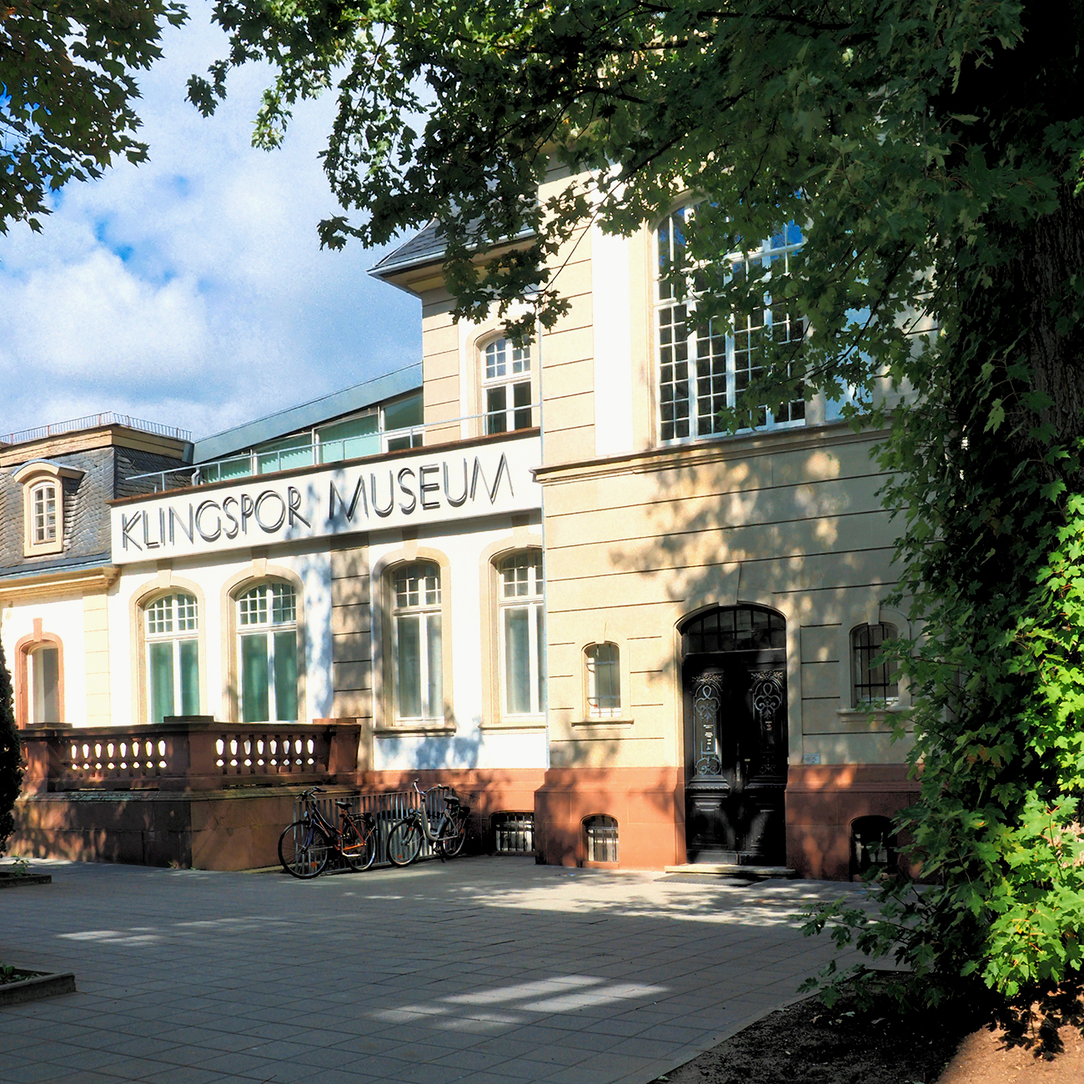

Slide 3
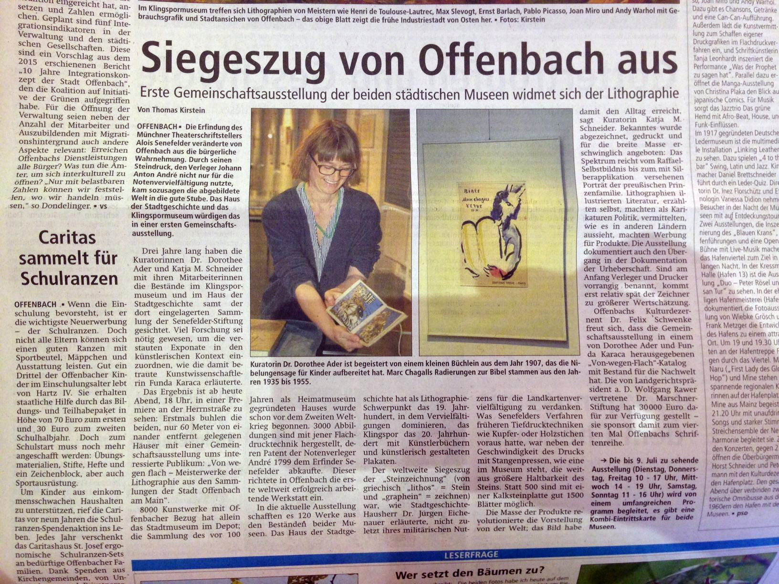

Slide 4
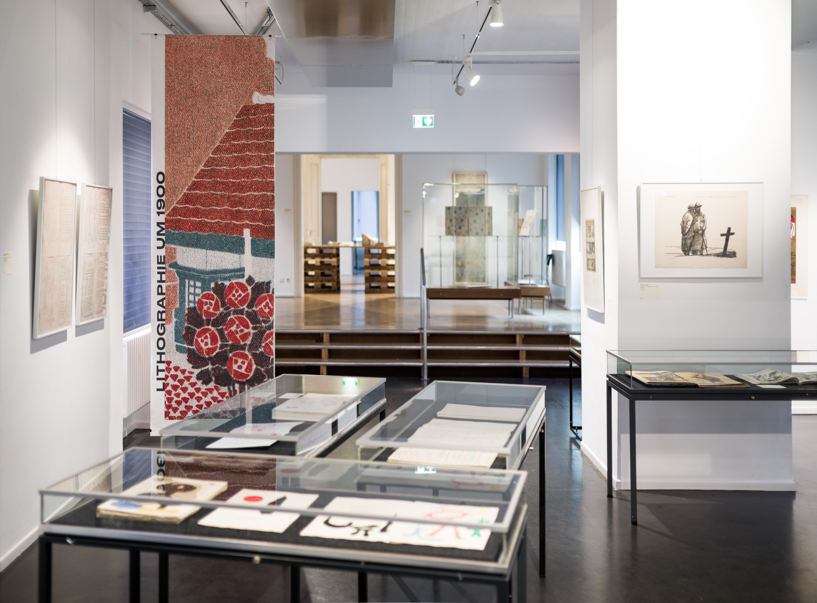

Slide 5
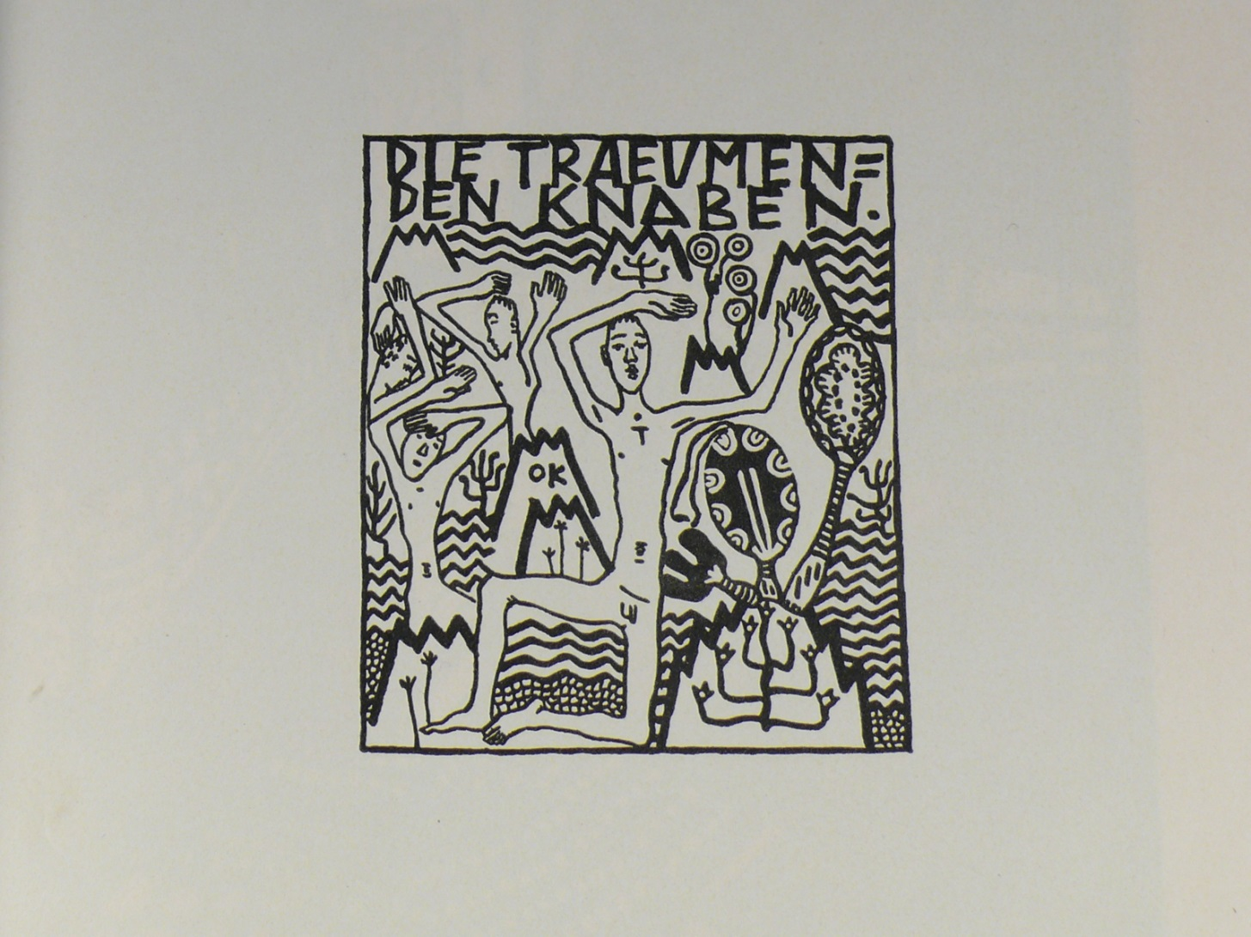
Oskar Kokoschka, Wien 1908 , K. Wolff Leipzig 1917

Slide 6
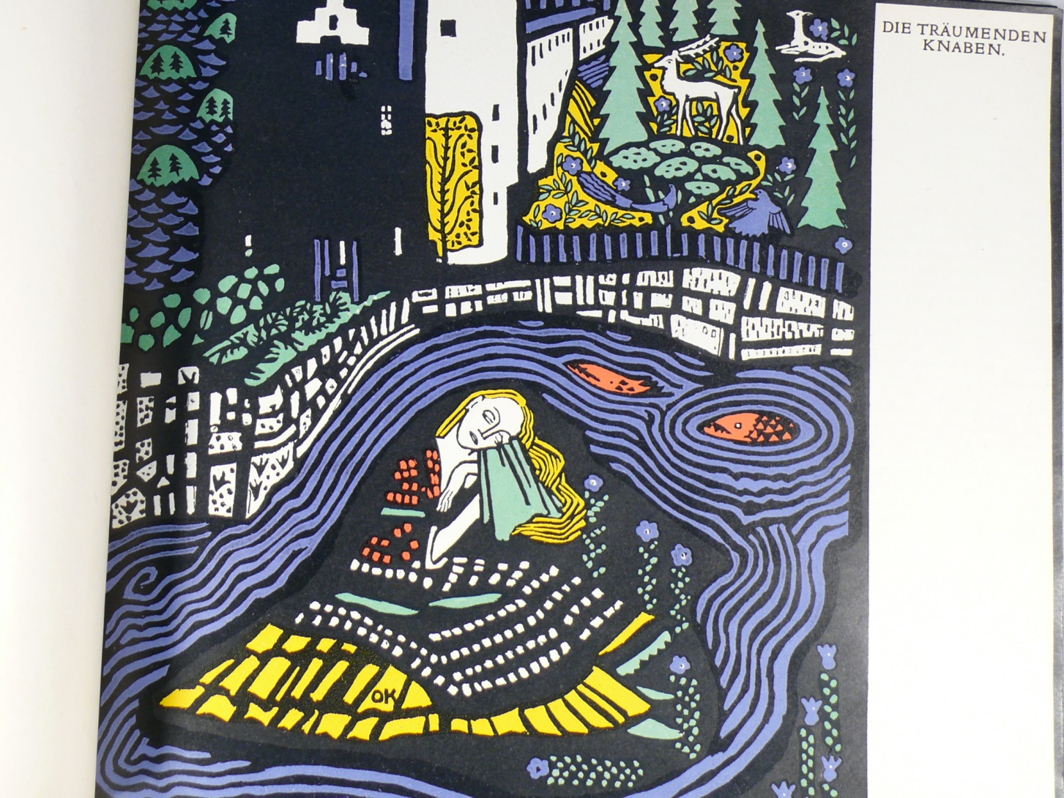

Slide 7
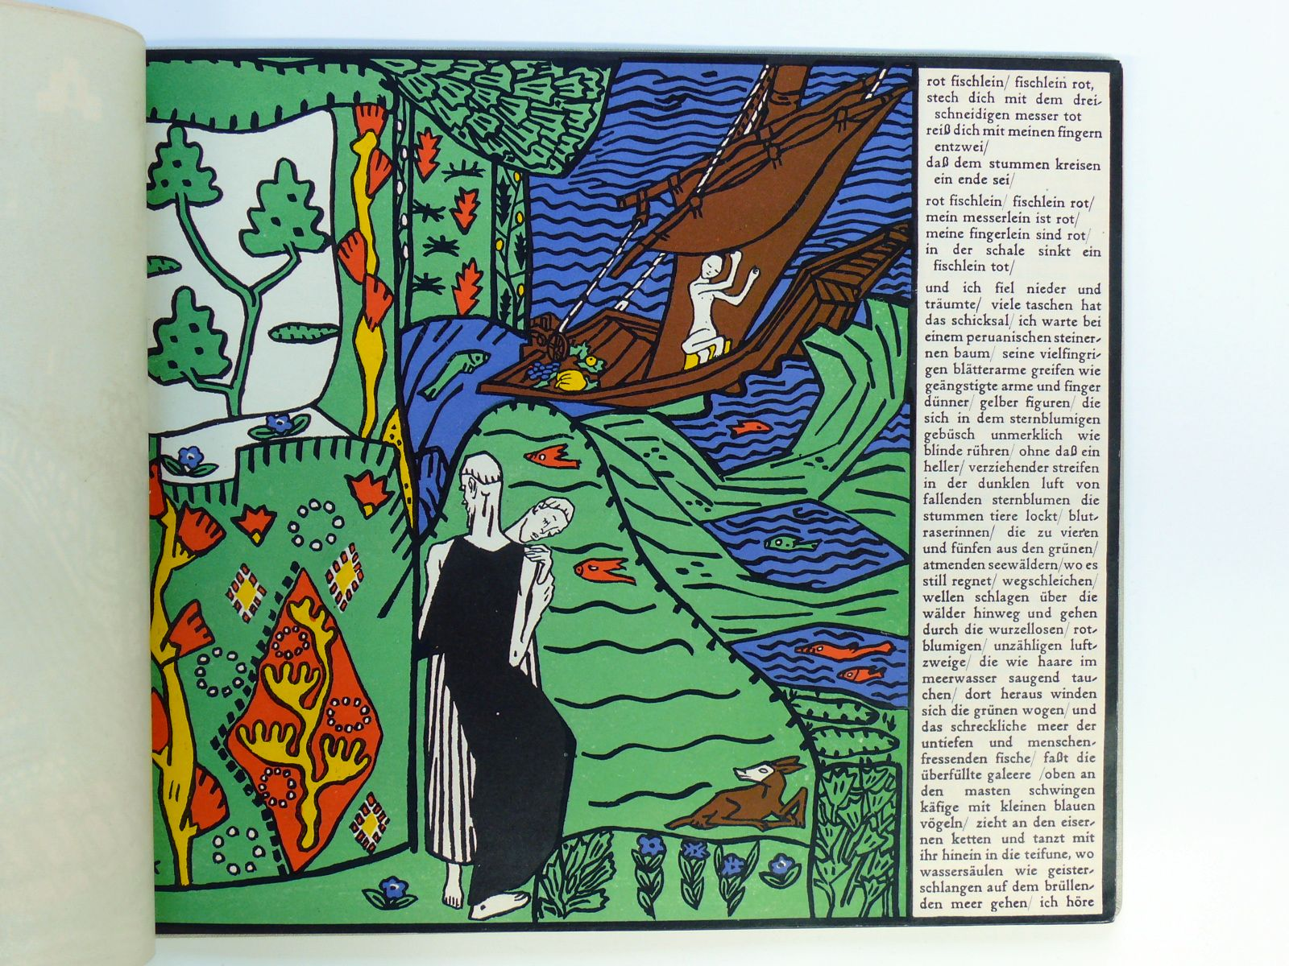

Slide 8
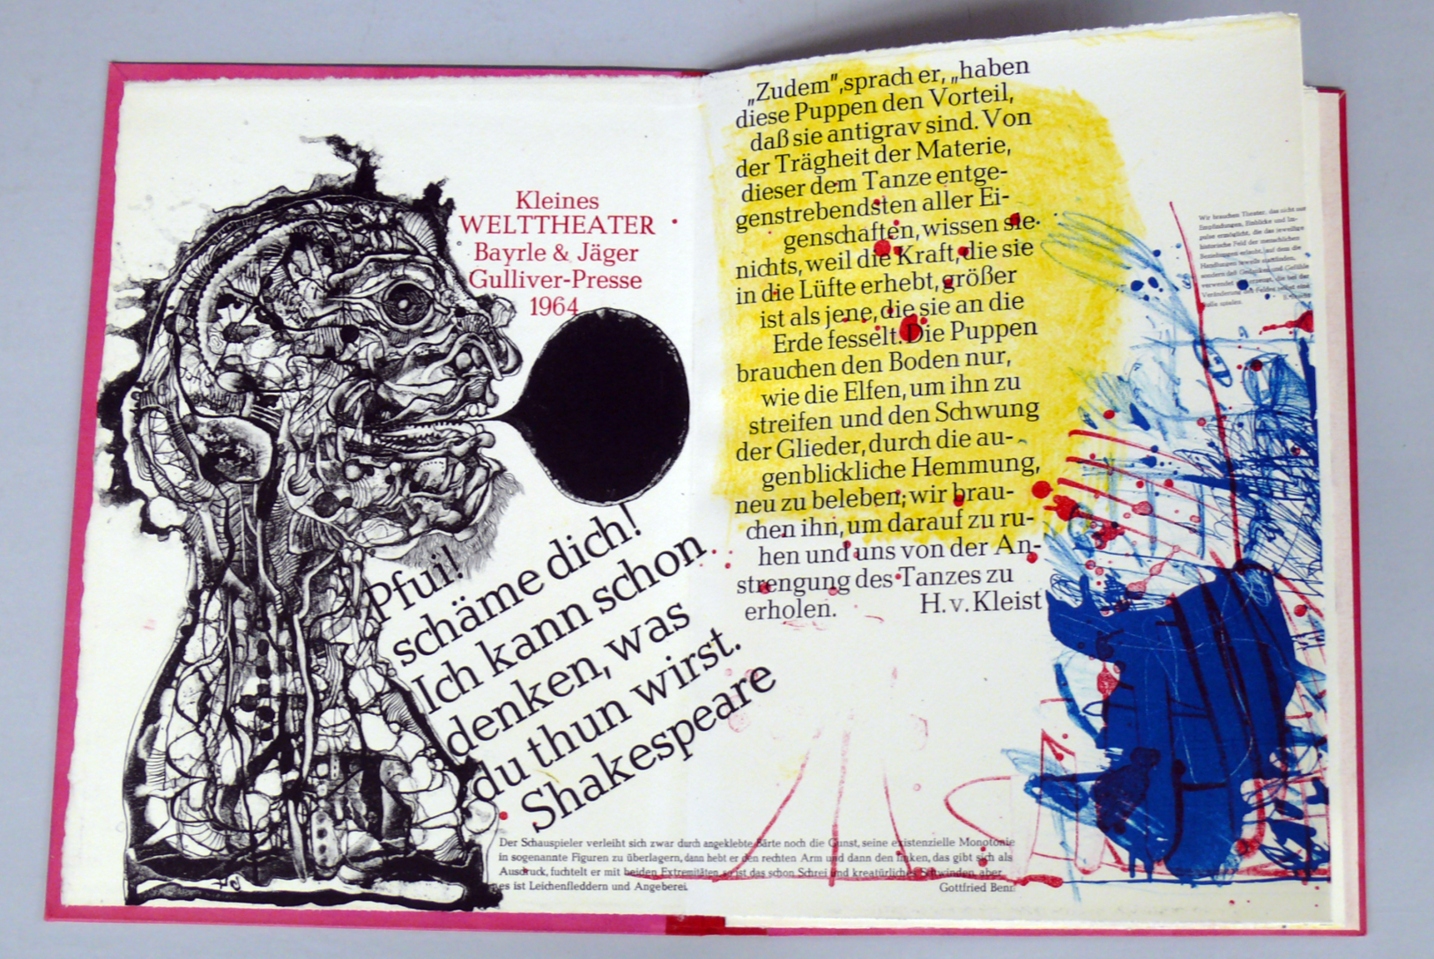

Slide 9
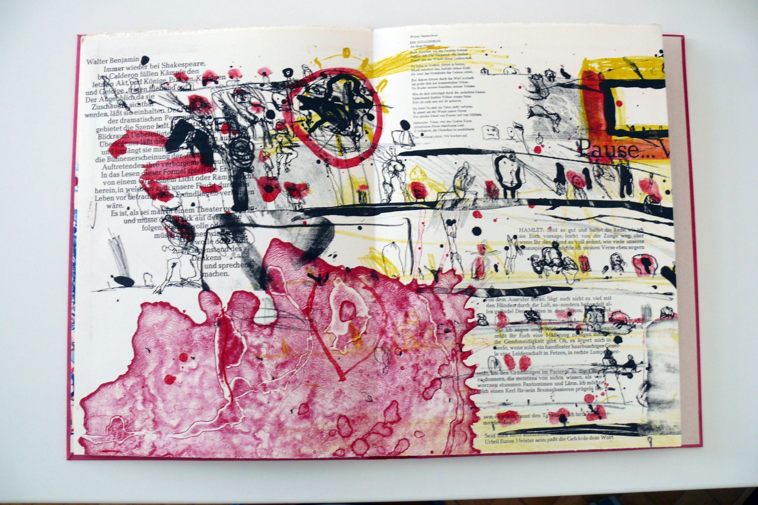

Slide 10
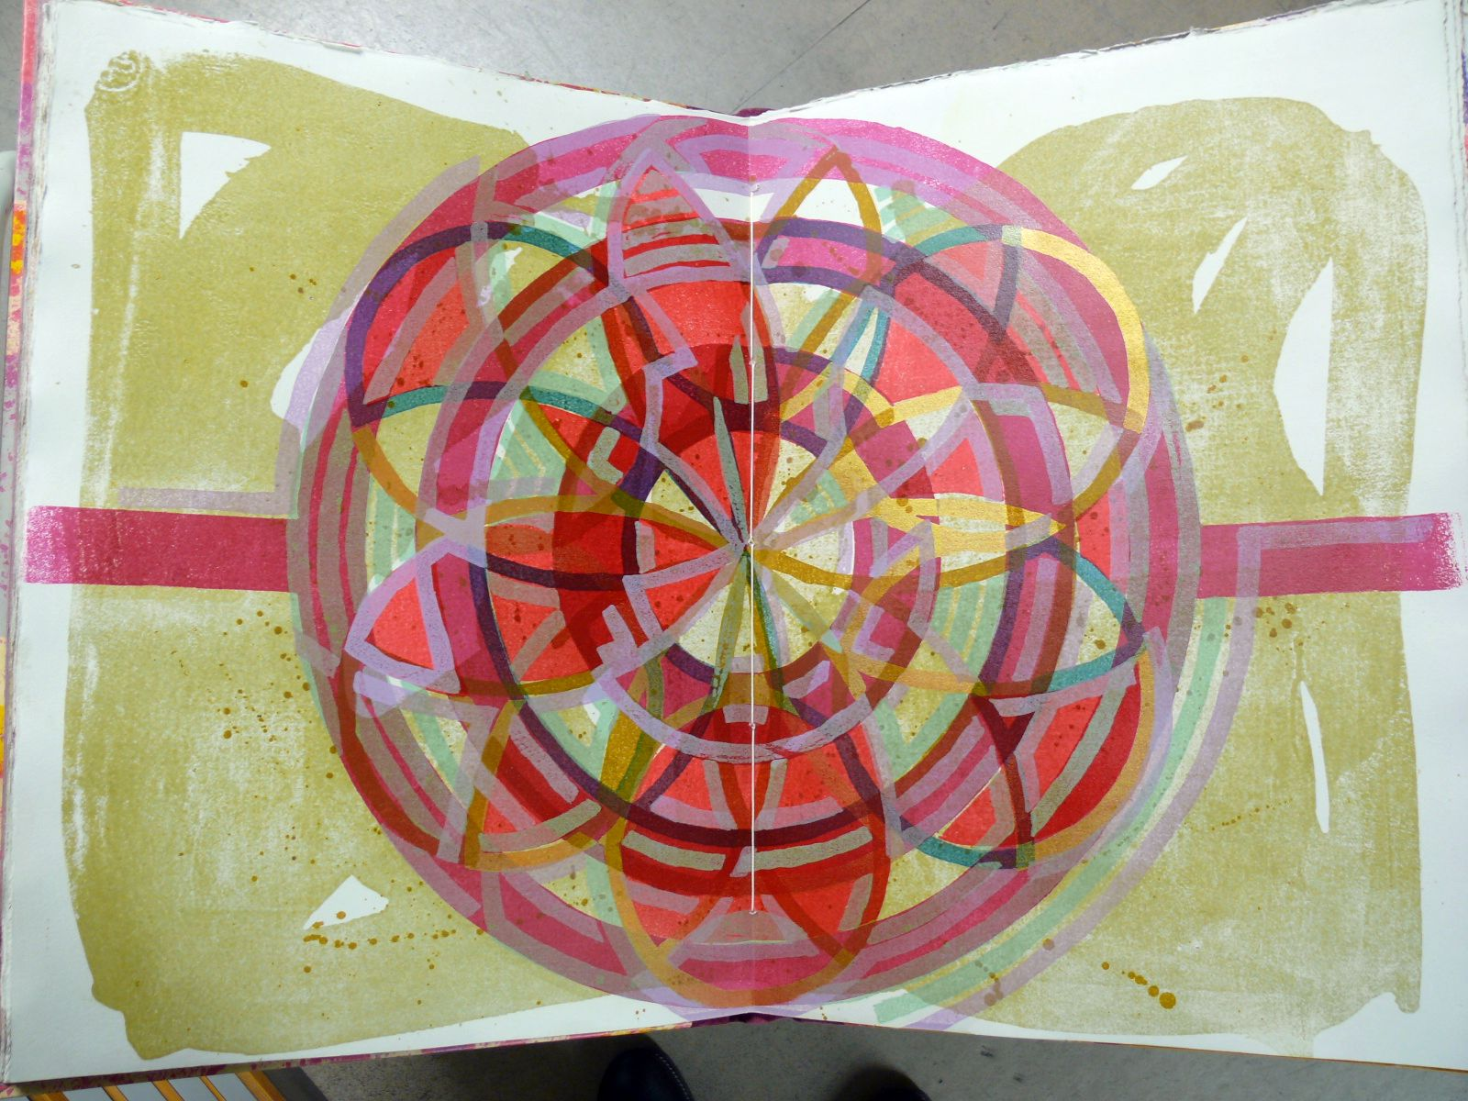
Robert Schwarz, Offenbarung des Johannes, Mainz 1994

Slide 11
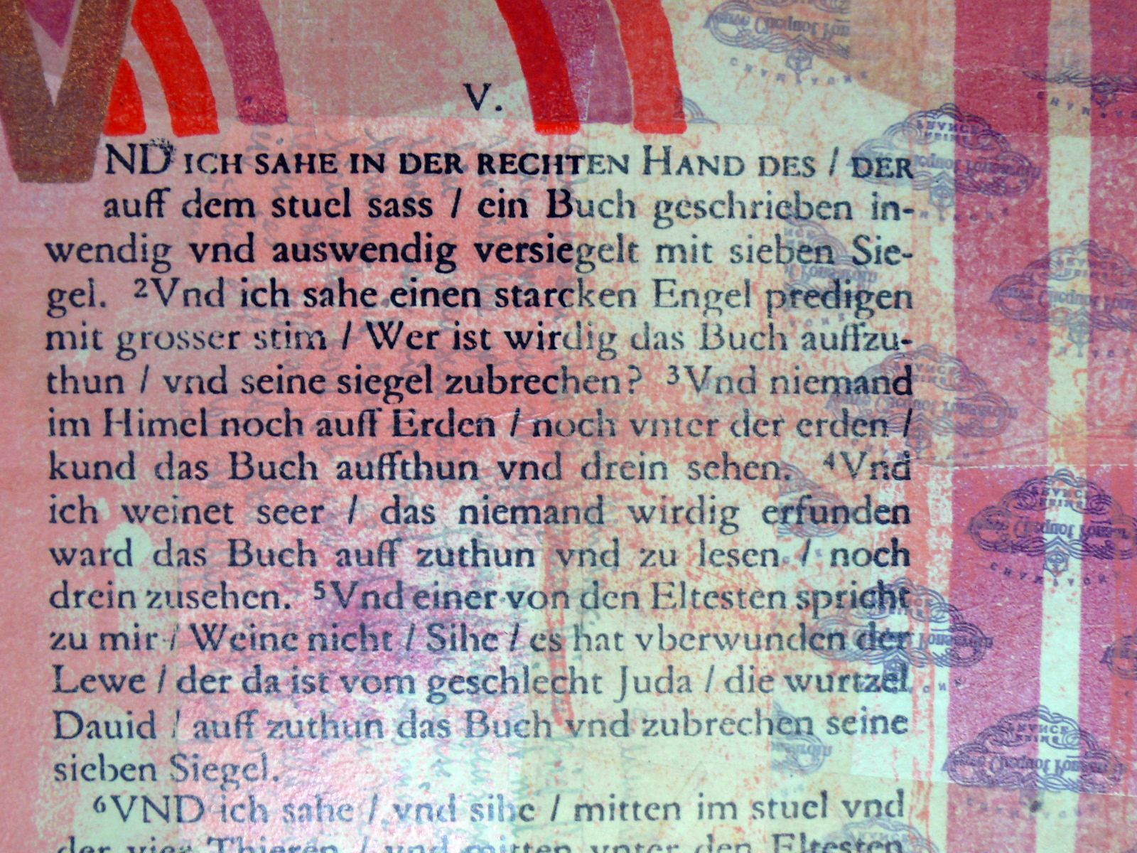

Slide 12
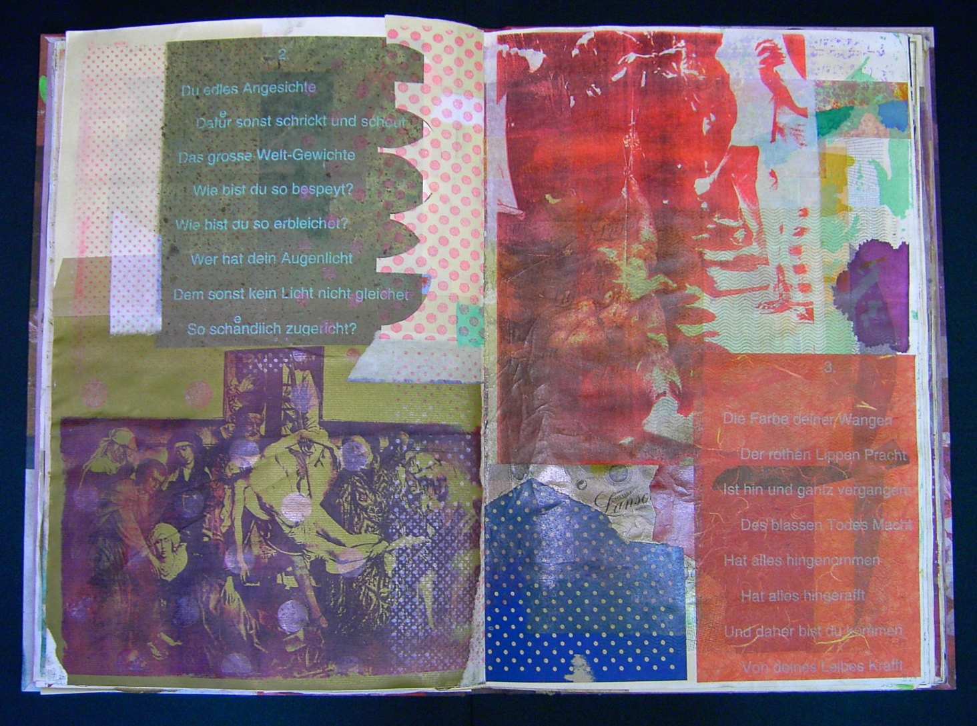
R. Schwarz, Himmelslust, Mainz 1996

Slide 13
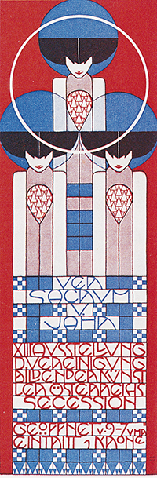
Kolo Moser, Ver Sacrum, 1902

